Slide 1
Chào mừng các cô giáo và các em học sinh
tới tham dự tiết học PTNN
Trường mầm non Hoa Sen
Người dạy: Đỗ Thị Tình
Hoạt động học: Văn học
Thơ: Nhớ cà phê

Slide 2
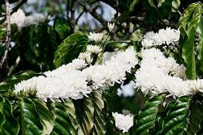
HOẠT ĐỘNG I:
TRÒ CHUYỆN CHỦ ĐỀ

Slide 3
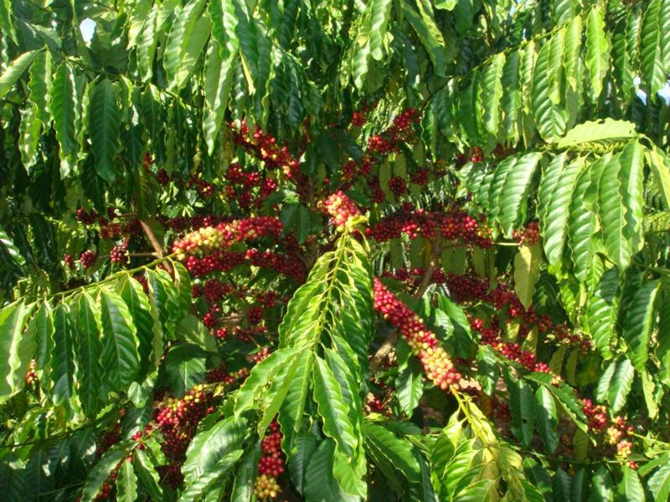
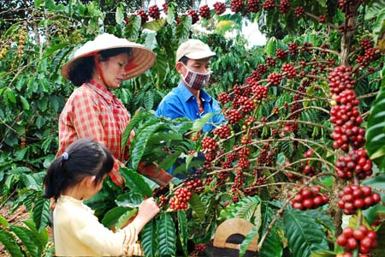
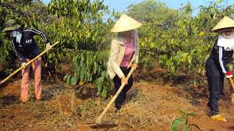

Slide 4
HOẠT ĐỘNG II:
+ Cô giới thiệu bài thơ: Nhớ cà phê;
Tác giả: Đoàn Minh Hợp
+ Cô đọc lần 1
+ Cô đọc lần 2 kèm xem tranh trích dẫn từ khó
+ Cô đọc lần 3 theo chữ viết kèm hình ảnh

Slide 6
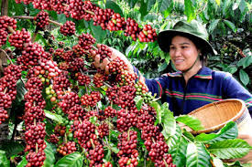

Slide 7
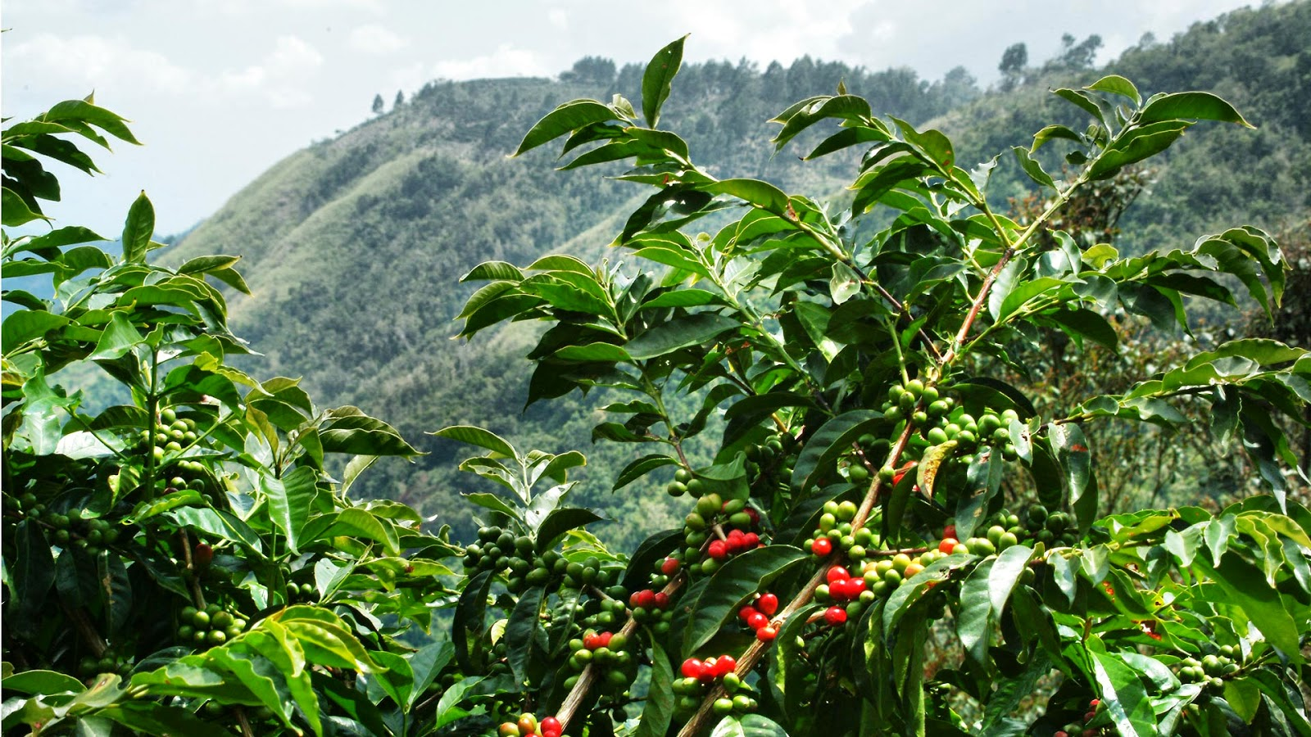
Mỗi sáng mai thức dậy
Nhớ cà phê bồi hồi
Đêm qua say mê ngủ
Ngọt đắng liếm vành môi

Slide 8
Chiều tà mờ mi mắt Cà phê rảnh phai phôi Miên man bầu ý tưởng Sáng tạo giúp cho đời

Slide 9
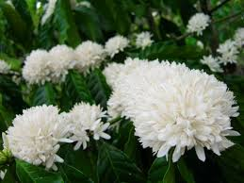
Mùa xuân ngàn hoa thắm Nhấm nháp giọt cà phê Không gian thơ huyền diệu Chấp cánh những ước mơ

Slide 10
Đàm thoại - giảng giải - trích dẫn

Slide 11
Lớp tổ cá nhân đọc thơ, vận động theo bài thơ;
cho trẻ đặt tên bài thơ trẻ thích

Slide 12
Trò chơi: Thi xem đội nào nhanh

Slide 13
Chúc các bé chăm ngoan học giỏi

